Slide 1
اعداد الفصل الدراسي (جلب عمل الطلاب على الانترنت) الجزء 2
الوحدة 2, القسم 4, الاثنين 8 حزيران, 5:00 – 6:30 مساء

Slide 2
في نهاية هذه الجلسة, ستتمكن من....
التعرف على ميزات صفحة العمل الصفي في صف جوجل الدراسي.
ترتيب المواد, الواجبات, الامتحانات في صف جوجل الدراسي
تمييز المهام لطلاب معينين باستخدام ميزة التخصيص الفردي في صف جوجل الدراسي
انشاء مواد تفاعلية لزيادة نشاط الطلاب
عرض فوائد تكامل جوجل ميت مع صف جوجل الدراسي
التعرف على ميزات تطبيق صف جوجل الدراسي على الهاتف النقال
اهداف الجلسة

Slide 3
ميزات صفحة العمل الصفي
هي الصفحة التي يستخدمها المعلم للقيام بالنشاطات التالية: نشر الواجبات, الاختبارات, المواد, ولانشاء مواضيع منظمة, استخدام هانكاوت ميت والانتقال الى التقويم ومحرك جوجل.

Slide 4
التنظيم من خلال موضوع
تنظيم المصادر في صفحة «حول» «About». هل لديك مصادر تريد للمتعلم الوصول اليها طوال مدة الدورة او خلال دراسة وحدة معينة؟ اضف هذه المصادر الى قسم المواد في صفحة حول «About» حتى لا تضيع في الدفق.
استخدم المواضيع لمتابعة الوحدات التي قمت بتدريسها. حين تقوم بانشاء الاعلانات والواجبات, استخدم خيار الموضوع لتخصيص اسم الوحدة. نظرة سريعة الى العمود اليسار في واجهة الصف تجعلك تعرف الوحدات التي قمت بتغطيتها.
بشكل عملي
Notes:
To show PE lab orgnization

Slide 5
يمكن ان يشكل الموضوع فئة كل منشور, اعلان, واجب, مواد مما يتيح ان يتم تنظيمها بفاعلية.
صح
خطأ
سؤال استطلاع

Slide 6
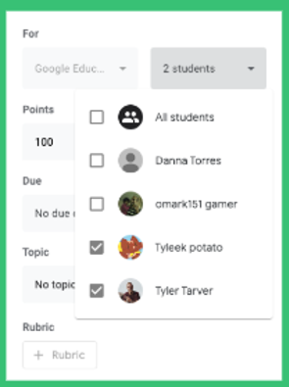
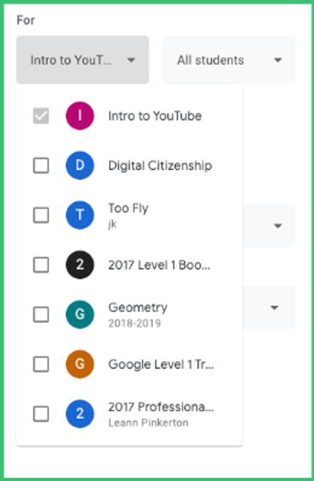
التخصيص لمجاميع معينة
ينطوي التعليم الجيد على استيعاب الطلاب ذوي الاهتمامات وأساليب وسرعات التعلم الفريدة بدلاً من تعيين نفس العمل وبنفس الوتيرة لجميع طلاب الصف. يمكنك تخصيص مهام مختلفة لطلاب معينين باستخدام ميزة التخصيص الفردي في صف جوجل الدراسي
التخصيص بحسب الطلاب
التعيين لجميع الصفوف معا
يمكن القيام بذلك عن طريق البريد الالكتروني ايضا!
Specific Students
Specific Classes

Slide 7
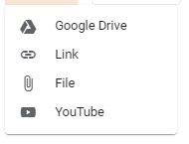
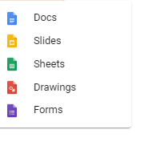
كيفية انشاء المواد
يمكن انشاء كل الوسائط في صف جوجل الدراسي لاستخدامها كمادة:
جوجل سلايد او مايكروسوفت باور بوينت
وثائق جوجل أو مايكروسوفت وورد
جداول بيانات جوجل او مايكروسوفت اكسل
رسومات جوجل
يوتيوب
الاضافة من محرك جوجل او من جهازك

Slide 8
يمكن استخدام تخصيص المهام في صف جوجل الدراسي للطلاب في الصفحات التالية
الدفق
انشاء
العمل الصفي
الاعدادات الخاصة
سؤال استطلاع

Slide 9
كيفية انشاء محاضرة تفاعلية
المحاضرات التفاعلية هي الدروس التي يدخل المعلم فيها محفزات الاشتراك والاستراحة مرة واحدة على الاقل في كل درس ليشارك الطلاب في النشاط الذي يجعلهم يعملون مباشرة بواسطة المواد.
يمكن انشاء المحاضرات التفاعلية بوسائل مختلفة في صف جوجل الدراسي, جوجل فورم, H5P, و edpuzzle وهي احدى الادوات الي يمكن استخدامها لانشاء محاضرات تفاعلية. ويمكن ايضا استخدام جوجل سلايد لانشاء محاضرات تفاعلية.

Slide 10
كيفية استخدام جوجل ميت مع صف جوجل الدراسي
تكامل هانكاوت ميت لانشاء رابط اجتماع فريد لكل صف.
يعرض هانكاوت ميت في صفحتي الدفق والعمل الصفي
يعمل الرابط كمساحة اجتماع مخصصة لكل صف, مما يجعل الانضمام سهلا للمعلم والطالب
يمكن فقط للمعلم الولوج الى الاعدادات لانشاء رابط الاجتماع.
كل روابط الاجتماع التي يتم انشاءها بواسطة التكامل هي روابط ملقبة (لقب معين لكل رابط) لكي يستطيع المعلم ادارة المشاركين.
هانكاوت ميت في صفحة العمل الصفي
اعدادات هانكاوت ميت
هانكاوت ميت في صفحة الدفق

Slide 11
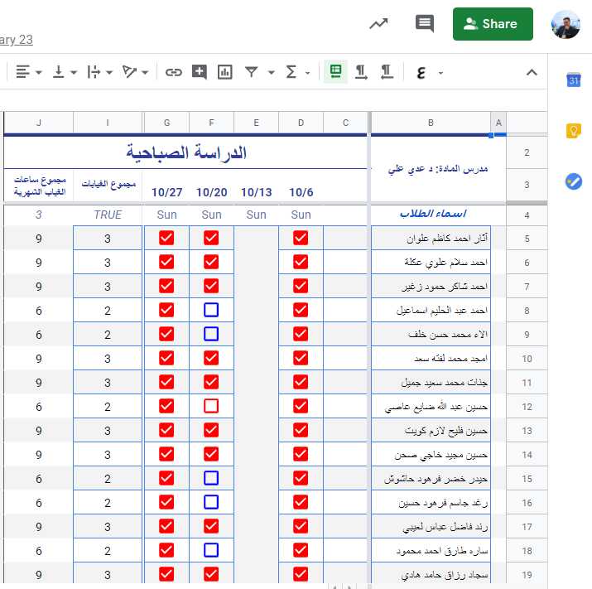
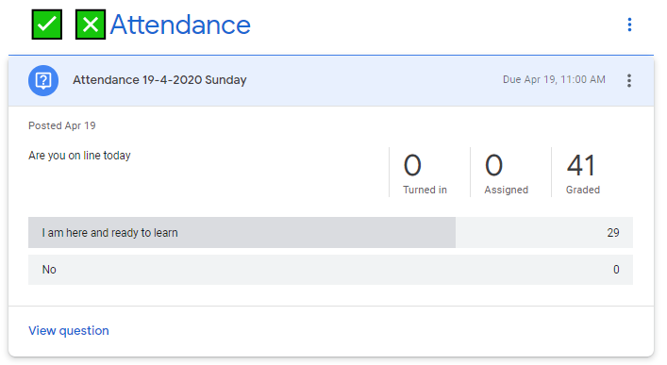
متابعة الحضور عبر الانترنت او بدون اتصال بالانترنت
متابعة الحضور بدون اتصال بالانترنت باستخدام جداول بيانات جوجا
متابعة الحضور عبر الانترنت باستخدام الاسئلة
Notes:
Show Practically

Slide 12
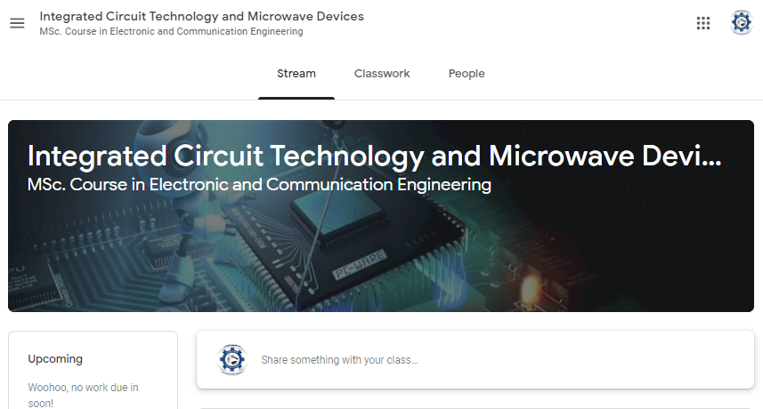
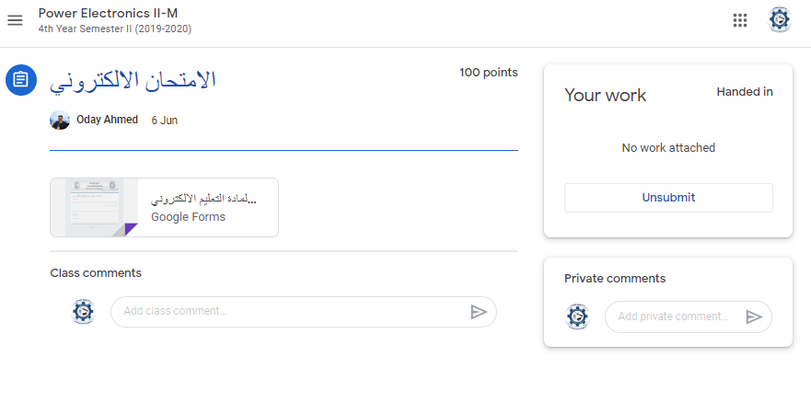
كيف تسأل المعلم في صف جوجل الدراسي
تعليقات عامة في صفحة الدفق واثناء الواجبات
تعليقات خاصة من خلال الواجبات

Slide 13
مع الاسف, لا يوجد تكامل محلي بين H5P وصف جوجل الدراسي. ولكن, يمكن الربط مع محتوى H5P من صف جوجل الدراسي باستخدام
شرائح جوجل (Google Slide)
مواقع جوجل (Google Site)
نماذج جوجل (Google Form)
وثائق جوجل (Google Docs)
سؤال استطلاع

Slide 14
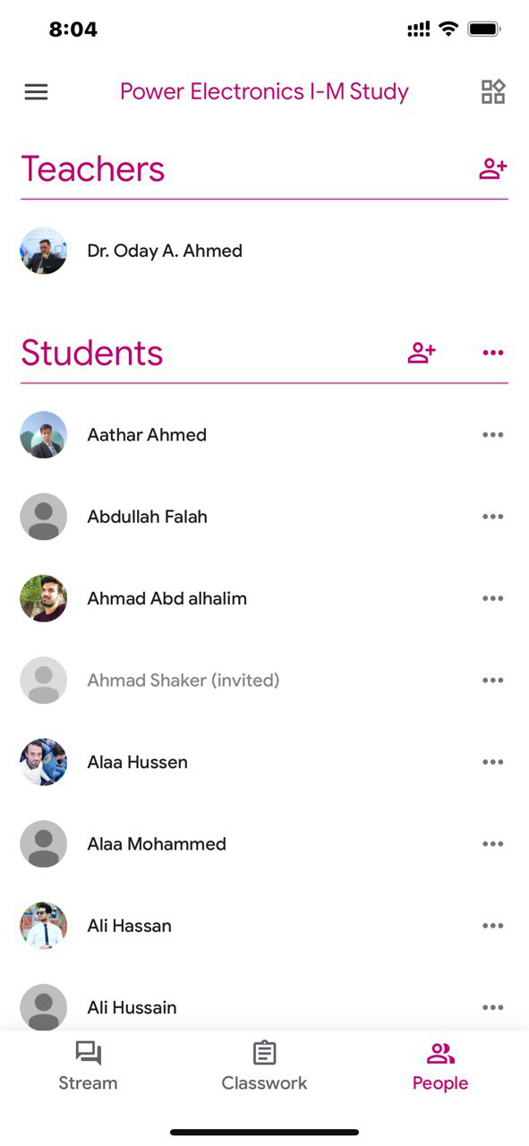
ميزات التطبيق الجوال لصف جوجل الدراسي
ميزات التطبيق الجوال لصف جوجل الدراسي
الكتابة الرقمية: تتيح للمعلم والطالب الكتابة بيدهم على وثائق جوجل وملفات PDF
التقاط الصور: يمكن للطالب التقاط صورة لناتج عملهم
تسجيل مقاطع الفيديو: يمكن للمعلم ادراج رسالة خاصة للصف كاعلان, ويمكن للطلاب تسجيل مقطع فيديو حول كيفية حل مسألة رياضية
الاشعارات: اشعارات الجهاز, بضمنها الاهتزاز والصوت
محدد الطالب: للاجابة على الاسئلة, للقيام بدور معين, او في مواقف اخرى كحاجتك لاختيار طالب عشوائيا.

Slide 15
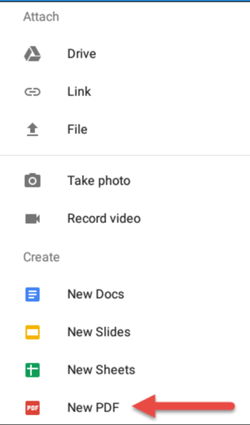
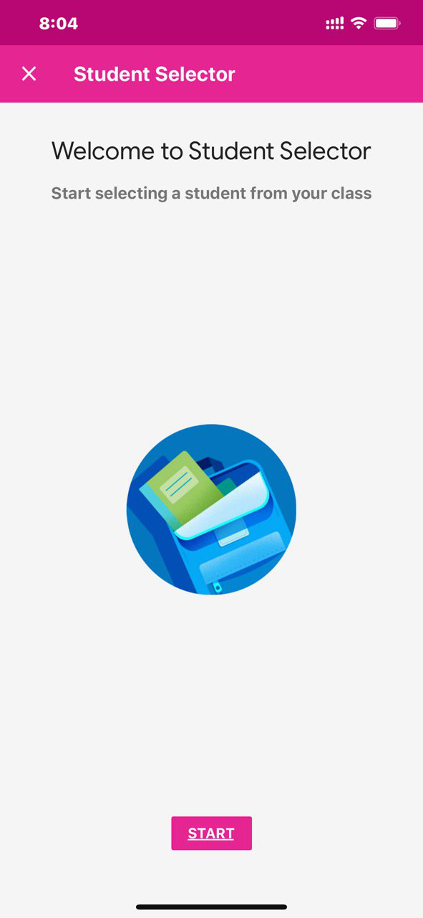
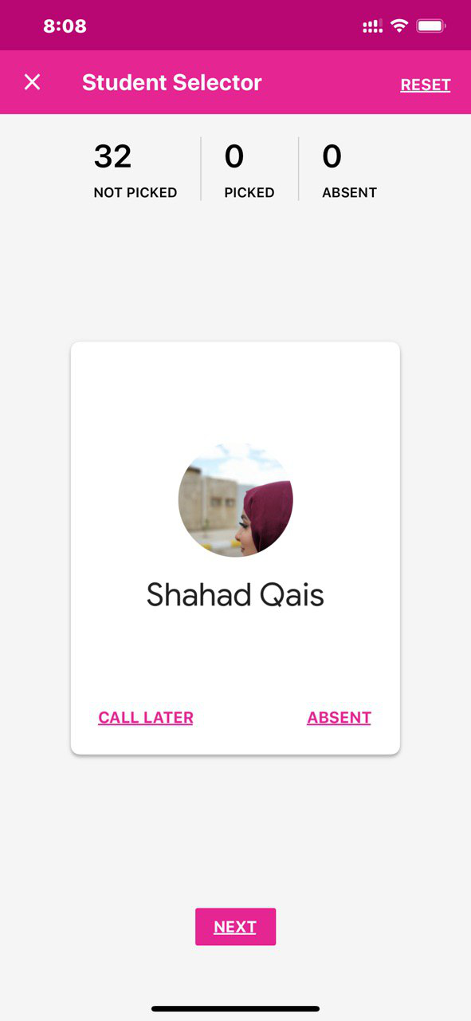
ميزات التطبيق الجوال لصف جوجل الدراسي
تحديد جوجل للطلاب
اضافة الوسائط مع صف جوجل الدراسي

Slide 16
لان صف جوجل الدراسي هو تطبيق جوال, يمكنه الاتصال بتطبيقات جوالة اخرى على جهازك
صح
خطأ
سؤال استطلاع

Slide 17
ملخص التعلم من القسم2
اضيفت صفحة العمل الصفي لتتيح للمعلمين تنظيم الواجبات الى وحدات واقسام. هذا يحرر قسم الدفق لاستخدامه كلوحة مناقشات.
تنويع التعليم قد يعني استخدام استراتيجيات تعليمية متنوعة. او قد يتطلب من المعلم تهيئة دروس بمستويات مختلفة من الصعوبة حسب قابلية كل طالب.
المحاضرة التفاعلية مصممة لمساعدة المعلم لتغطية كم كبير من المعلومات بفاعلية اكبر من المحاضرة التقليدية

Slide 18
الواجب البيتي
الدرس القادم:
الاربعاء, 10 حزيران, 5:00 – 6:30 مساء
واجبات الطلاب
الخطوات القادمة

